Slide 1
Hypertension 2017:
de la recherche à la pratique

Slide 2
Déclaration
Relations de nature commerciale
  Subventions/soutien à la recherche
  Service de conférenciers/honoraires
  Honoraires de consultation
  Sauvegarde et surveillance de données

Slide 3
Déclaration – Soutien commercial
Le programme a profité d’un soutien financier de Servier sous la forme d’une subvention à but éducatif.
Le programme n’a profité d’aucun soutien en nature.
Il y a possibilité de conflit d’intérêts.
  _______a reçu des honoraires de Servier, qui a des produits dans le domaine thérapeutique traité ici.
Notes:
Produits de Servier pour le traitement de l’hypertension
Coversyl (périndopril)
Coversyl Plus (périndopril + indapamide)
Lozide (indapamide)
Viacoram (périndopril + amlodipine)

Slide 4
Atténuation des sources potentielles de partialité
L’information présentée ici repose sur de l’information récente, fondée explicitement sur des « données probantes », et n’est basée que sur le Guide de pratique clinique d’Hypertension Canada.

Slide 5
Lignes directrices annuelles, fondées sur des données probantes
Le Canada est le pays où sont enregistrés les taux les plus élevés de maîtrise de la pression artérielle dans le monde.
Hypertension Canada (HC) est reconnue comme la source
la plus digne de confiance pour ce qui est des lignes directrices fondées sur des données probantes relativement
à la prise en charge de l’hypertension artérielle; HC procède
à des mises à jour annuelles, selon un processus validé d’examen, et applique des techniques efficaces de diffusion
et de mise en œuvre partout au Canada.

Slide 6
Objectifs d’apprentissage
À la fin de la séance, les personnes présentes seront en mesure :
d’appliquer les méthodes appropriées de pose du diagnostic d’hypertension;
de respecter les seuils et les cibles de PA, fondés sur des données probantes;
d’intégrer, dans leur pratique, de nouvelles lignes directrices
sur la prise en charge de l’hypertension, notamment l’utilisation :
  de diurétiques à action prolongée plutôt qu’à action brève;
  d’associations de médicaments en monocomprimé comme traitement de première intention

Slide 7
Hypertension 2017
Qu’y a-t-il de nouveau?
L’utilisation des diurétiques à action prolongée
(de type thiazidique) de préférence aux diurétiques
à action brève (thiazidiques)
L’utilisation d’associations de médicaments
en monocomprimé comme traitement de première intention (indépendamment du degré d’élévation
de la pression artérielle)
Notes:
Hypertension Canada procède à la mise à jour annuelle des lignes directrices fondées sur des données probantes pour le diagnostic, l’évaluation, la prévention et le traitement de l’hypertension artérielle. En 2017, 10 nouvelles recommandations ont été formulées, 3 recommandations existantes ont été revues et 5 autres ont été retirées.
Parmi les nouvelles recommandations, deux feront l’objet d’une attention particulière dans le cours :
L’utilisation des diurétiques à action prolongée (de type thiazidique) de préférence aux diurétiques à action brève (thiazidiques)
L’utilisation d’associations de médicaments en monocomprimé comme traitement de première intention (indépendamment du degré d’élévation de la pression artérielle)
Référence
Leung AA, et al. Hypertension Canada’s 2017 Guidelines. Can J Cardiol., 2017.

Slide 8
Hypertension 2017
Qu’y a-t-il d’important encore?
Le diagnostic de l’hypertension devrait reposer
sur des mesures hors clinique; en clinique,
ayez recours à la mesure oscillométrique,
en série de la pression artérielle (MPAC-OS).
Les seuils et les cibles de pression artérielle
sont plus bas chez les personnes à risque élevé.
Notes:
Parmi les recommandations contenues dans le Guide de pratique clinique d’Hypertension Canada 2016, deux nous paraissaient encore très importantes et méritaient d’être revues dans le cours :
Le diagnostic de l’hypertension devrait reposer sur des mesures hors clinique; en clinique, ayez recours à la mesure oscillométrique, en série de la pression artérielle (MPAC-OS ).
Les seuils et les cibles de pression artérielle sont plus bas chez les personnes à risque élevé.
Exemples d’appareils de mesure automatique de la PA
BpTRU Vital Signs Monitor
Omron HEM-907
Microlife WatchBP Office
Références
Leung A, et al. Hypertension Canada’s 2016 Canadian Hypertension Education Program Guidelines for Blood Pressure Measurement, Diagnosis, Assessment of Risk, Prevention, and Treatment of Hypertension. Can J Cardiol., 2016; 32: 569-588.
Leung AA, et al. Hypertension Canada’s 2017 Guidelines. Can J Cardiol., 2017.

Slide 9
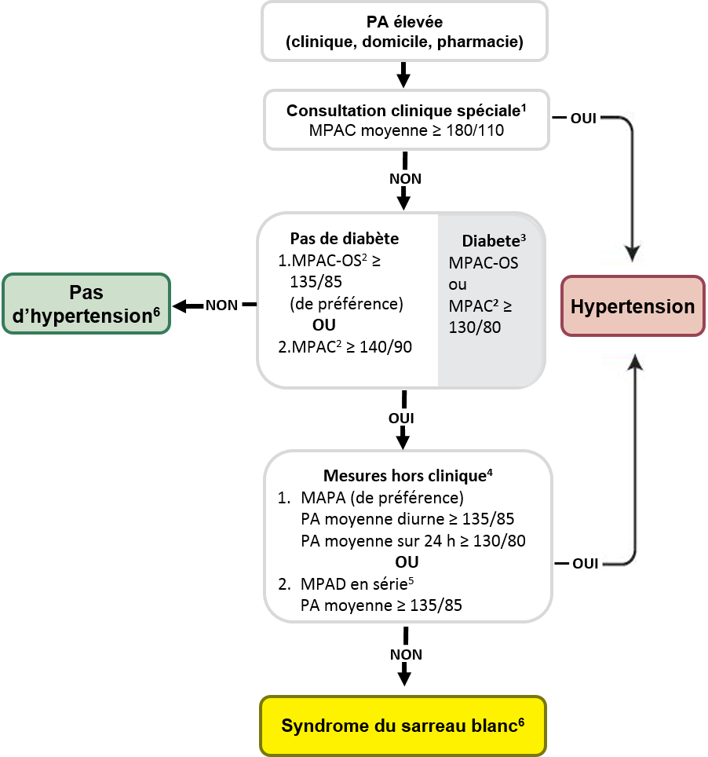
Algorithme de diagnostic de l’hypertension
Les mesures hors clinique sont le meilleur moyen de diagnostiquer l’hypertension.
Il est préférable d’utiliser des tensiomètres électroniques (oscillométriques) de bras plutôt que de recourir
à la méthode auscultatoire.
MAPA : monitorage ambulatoire de la pression artérielle
MPAC-OS : mesure de la pression artérielle en
clinique – oscillométrique en série
MPAC : mesure de la pression artérielle en clinique
MPAD : mesure de la pression artérielle à domicile
Notes:
L’algorithme présenté sur la diapositive est accompagné des notes suivantes :
Si l’on utilise la MPAC-OS, il faut inscrire la moyenne calculée par l’appareil, affichée à l’écran. Si l’on utilise la MPAC (voir note 2), il faut prendre au moins trois mesures, écarter la première et faire la moyenne des 2 autres. Il faudrait aussi procéder à une anamnèse et à un examen physique, en plus de demander des examens complémentaires.
MPAC–OS : mesure de la pression artérielle en clinique – oscillométrique en série; elle s’effectue en laissant le patient seul dans un endroit retiré.
MPAC : mesure de la pression artérielle en clinique; effectuée à l’aide d’un appareil électronique au bras par le professionnel de la santé, dans la salle d’examen.
Les seuils de diagnostic de la PA mesurée selon la MPAC-OS, le MAPA ou la MPAD chez les diabétiques ne sont pas encore établis (et pourraient être inférieurs à 130/80 mm Hg).
On peut procéder à des mesures de la PA en clinique réparties sur 3 à 5 consultations si l’on ne peut avoir recours au MAPA ou à la MPAD.
Pour la MPAD en série, il faut prendre 2 mesures tous les matins et tous les soirs pendant 7 jours (28 au total), rejeter celles de la première journée et faire la moyenne des mesures des 6 autres journées.
Il est recommandé de procéder à des mesures annuelles de la PA afin de détecter toute évolution vers l’hypertension.
Références
Leung A, et al. Hypertension Canada’s 2016 Canadian Hypertension Education Program Guidelines for Blood Pressure Measurement, Diagnosis, Assessment of Risk, Prevention, and Treatment of Hypertension. Can J Cardiol., 2016; 32: 569-588.
Leung AA, et al. Hypertension Canada’s 2017 Guidelines. Can J Cardiol., 2017.

Slide 10
L’évaluation hors clinique : moyen privilégié de pose du diagnostic d’hypertension
PA élevée – Clinique, domicile, pharmacie
Hypertension – 1re visite
Anamnèse, examen physique
et ex. diagnostiques
PA
≥ 180/110
Hypertension
MPAC-OS ≥ 135/85
MPAC ≥ 140/90
Pas d’hypertension
(mesure annuelle de la PA recommandée)
NON
OUI
Évaluation hors clinique
MAPA (de préférence)
MPAD (série diagnostique)
PA en clinique – Solution de rechange
(Si MAPA ou MPAD non disponibles)
MAPA = monitorage ambulatoire de la pression artérielle
MPAC = mesure de la pression artérielle en clinique
MPAC-OS = mesure de la pression artérielle en clinique – oscillométrique en série
MPAD = mesure de la pression artérielle à domicile
Notes:
Il existe des données convergentes selon lesquelles la pression artérielle n’est pas mesurée avec exactitude dans la pratique courante, tout particulièrement lorsque la PA est mesurée manuellement à l’aide d’une technique auscultatoire et lorsqu’on n’applique pas des méthodes normalisées.
D’après des études, la PA mesurée en clinique est, en moyenne, 9/6 mm Hg supérieure aux valeurs obtenues à l’aide de méthodes normalisées de mesure. Des mesures inexactes de la PA peuvent avoir des conséquences cliniques, par exemple une mauvaise classification du risque de maladie cardiovasculaire.
Le groupe de travail d’Hypertension Canada préconise fortement l’utilisation d’appareils numériques, électroniques, validés, de type oscillométrique pour obtenir des mesures exactes de la PA. De plus, il faudrait recourir, si c’est possible, à des mesures hors clinique pour confirmer le diagnostic d’hypertension.
Références
Leung A, et al. Hypertension Canada’s 2016 Canadian Hypertension Education Program Guidelines for Blood Pressure Measurement, Diagnosis, Assessment of Risk, Prevention, and Treatment of Hypertension. Can J Cardiol., 2016; 32: 569-588.
Leung AA, et al. Hypertension Canada’s 2017 Guidelines. Can J Cardiol., 2017.

Slide 11
Mesures hors clinique de la PA
Les mesures hors clinique permettent de détecter le syndrome du sarrau blanc et l’hypertension masquée.
Le MAPA a une valeur prévisionnelle meilleure que la MPAC,
et c’est la méthode recommandée pour les mesures de la PA hors clinique.
La MPAD a une valeur prévisionnelle meilleure que la MPAC,
et c’est la méthode recommandée si le MAPA n’est pas toléré
ou n’est pas facilement et rapidement disponible, ou encore
si le patient préfère ce premier moyen.
MAPA = monitorage ambulatoire de la pression artérielle
MPAC = mesure de la pression artérielle en clinique
MPAD = mesure de la pression artérielle à domicile
Notes:
L’hypertension masquée désigne le phénomène selon lequel la PA semble maîtrisée en clinique, mais pas à domicile. Ainsi, certains cas d’hypertension masquée peuvent passer inaperçus si l’on ne prend que des mesures de la PA en clinique.
Il existe deux possibilités d’évaluation de la pression artérielle hors clinique : le monitorage ambulatoire de la PA sur 24 heures et la mesure de la PA à domicile. Le MAPA sur 24 heures est la méthode à privilégier pour les mesures hors clinique parce qu’elle permet une évaluation de la PA le jour et la nuit. Toutefois, s’il n’est pas possible d’utiliser le MAPA ou si le patient ne tolère pas cette méthode, la MPAD constitue une solution de rechange acceptable.
Références
Leung A, et al. Hypertension Canada’s 2016 Canadian Hypertension Education Program Guidelines for Blood Pressure Measurement, Diagnosis, Assessment of Risk, Prevention, and Treatment of Hypertension. Can J Cardiol., 2016; 32: 569-588.
Leung AA, et al. Hypertension Canada’s 2017 Guidelines. Can J Cardiol., 2017.

Slide 12
Mesures hors clinique : en corrélation plus étroite avec le risque lié à la PA que les mesures en clinique
HVG
Taux d’excrétion d’albumine
PS
PS
PD
PD
Indices des lésions des organes cibles, dues à l’HTA
Indices des lésions des organes cibles, dues à l’HTA
Mulè G, et al. J Cardiovasc Risk 2002;9:123-9.
Notes:
L’étude visait à évaluer la valeur de la PA comme facteur prévisionnel de lésion des organes cibles chez les personnes atteintes d’hypertension légère.
La corrélation entre les lésions des organes cibles (LOC), par exemple l’hypertrophie ventriculaire gauche ou le taux d’excrétion d’albumine, était plus faible avec la mesure de la PA en clinique (MPAC) et plus forte avec le monitorage ambulatoire de la PA (MAPA).
De plus, la corrélation entre les LOC et la mesure de la pression artérielle à domicile était plus forte qu’avec la MPAC, mais plus faible qu’avec le MAPA, et ce, tant pour la pression systolique que pour la pression diastolique.
Référence
Mulè G, et al. Value of home pressures as predictor of target organ damage in mild arterial hypertension. J Cardiovasc Risk., 2002;9:123-9.

Slide 13
Syndrome du sarrau blanc et hypertension masquée
200
180
HYPERTENSION MASQUÉE
HYPERTENSION FRANCHE
160
Monitorage ambulatoire de la PA
(mm Hg)
140
135
120
SYNDROME DU SARRAU BLANC
NORMOTENSION
100
100
120
140
160
180
200
Mesure manuelle de la PA en clinique (mm Hg)
D’après Pickering TG, et al. Hypertension, 2002:40:795-6.
Notes:
L’ajout du MAPA à la MPAC habituelle pour définir l’état de la PA en pratique clinique rend le processus plus difficile parce que chacune des deux méthodes permet en elle-même de distinguer la normotension de l’hypertension. Par contre, si l’on ne se fie qu’à la MPAC, il y a des risques que des cas de syndrome du sarrau blanc ou d’hypertension masquée passent inaperçus¹.
La diapositive présente les quatre groupes possibles de patients² :
Normotendus selon les deux méthodes (normotension franche)
Hypertendus selon les deux méthodes (hypertension franche ou persistante)
Hypertendus selon la MPAC mais normotendus selon le MAPA (syndrome du sarrau blanc)
Normotendus selon la MPAC mais hypertendus selon le MAPA (hypertension masquée)
Sur le plan clinique, les deux premiers groupes sont faciles à cerner parce qu’il y a convergence de résultats entre les deux méthodes. Par contre, les deux derniers groupes sont difficiles à cerner parce qu’il y a divergence de résultats entre les deux méthodes. Pourtant, il importe de distinguer les deux troubles : le syndrome du sarrau blanc comporte généralement un faible risque relatif de morbidité CV, tandis que l’hypertension masquée, elle, est associée à plus de lésions des organes cibles que la normotension franche².
Références
Hypertension Canada. The 2015 Canadian Hypertension Education Program recommendations (2015 annual update). Available at www.hypertension.ca.
Pickering TG, et al. Masked hypertension. Hypertension 2002;40:795-6.

Slide 14
Critères de diagnostic de l’hypertension masquée
 | PA (mm Hg)
Mesure de la PA en clinique Mesure de la PA en clinique – oscillométrique en série | < 140/90 < 135/85
Monitorage ambulatoire de la PA en état de veille | ≥ 135/85
Monitorage ambulatoire sur 24 heures | ≥ 130/80
Notes:
Le terme « hypertension masquée » désigne le phénomène selon lequel la PA est non élevée en clinique mais élevée hors clinique, généralement établie d’après le monitorage ambulatoire de la pression artérielle (MAPA)¹.
Le diagnostic d’hypertension masquée se définit comme une PA en clinique < 140/90 mm Hg ou < 135/85 mm Hg si elle est mesurée avec des appareils automatiques², et la définition utilisée le plus souvent pour le MAPA en état de veille est une PA ≥ 135/85 mm Hg^{2,3,4}.
Références
Pickering TG et al. Masked hypertension. Hypertension, 2002; 49)6):795-6.
Canadian Hypertension Education Program (CHEP). The 2015 CHEP recommendations. Consultable au www.hypertension.ca/en/chep.
O’Brien E et al. Practice guidelines of the European Society of Hypertension for clinic, ambulatory and self blood pressure measurement. J Hypertens., 2005; 23(4):697.
Peacock J et al. Unmasking masked hypertension: prevalence, clinical implications, diagnosis, correlates and future directions. J Hum Hypertens., 2014; 28:521-8.

Slide 15


Prévalence de l’hypertension masquée
Environ
Environ
% plus élevé
10 %
30 %
chez les patients
atteints de
de la population
générale
des patients hypertendus traités
diabète
ou d’une
néphropathie chronique
Un patient hypertendu traité sur trois est atteint d’hypertension masquée.
Andalib A, et al. Int Med J, 2012;42:260-6.
Notes:
Les estimations de la prévalence de l’hypertension masquée (HM) varient selon les études prospectives de cohorte. Dans la population générale, la prévalence de l’HM est d’environ 10 %, tandis que la prévalence joue autour de 30 % parmi les patients hypertendus traités¹. Par ailleurs, la prévalence de l’HM est plus élevée chez les patients ayant des maladies concomitantes telles que le diabète (jusqu’à 42,5 %)² ou une néphropathie (jusqu’à 32 %)³.
D’après des données consultées dans des registres nationaux et internationaux sur l’HM, jusqu’à un tiers des patients seraient atteints d’HM parmi ceux qui ont une PA maîtrisée en clinique⁴.
Références
Peacock J et al. Unmasking masked hypertension: prevalence, clinical implications, diagnosis, correlates and future directions. J Hum Hypertens., 2014; 28:521-8.
Franklin SS et al. Masked hypertension in diabetes mellitus: treatment implications for clinical practice. Hypertension, 2013; 61(5):964-71.
Gorostidi M et al. Differences between office and 24-hour blood pressure control in hypertensive patients with CKD: A 5,693-patient cross-sectional analysis from Spain. Am J Kidney Dis., 2013; 62(2):285-94.
Gorostidi M et al. Prevalence of white-coat and masked hypertension in national and international registries. Hypertens Res., 2015; 38:1-7.

Slide 16
Le pronostic du syndrome du sarrau blanc et de l’hypertension masquée
35
Événements CV
30
25
20
Événements CV
par 1000 patients-années
15
10
5
0
PA normale
Syndr. du sarrau blanc
HTA non maîtrisée
HTA masquée
Okhubo T, et al. J Am Coll Cardiol 2005;46;508-15.
Notes:
L’étude visait à évaluer les valeurs obtenues par le MAPA sur 24 heures et celles obtenues par la MPAC chez 1332 Japonais suivis sur une période moyenne de 10,2 ans.
Le risque d’événement CV (mortalité par MCV et morbidité par AVC) chez les sujets atteints d’hypertension masquée ou d’hypertension non maîtrisée était passablement plus élevé que chez les sujets ayant une PA normale ou les sujets atteints du syndrome du sarrau blanc.
La tendance a été observée dans tous les sous-groupes, qu’il s’agisse d’hommes ou de femme, de sujets traités ou non traités pour l’hypertension ou encore de personnes à risque élevé ou à risque faible de MCV.
L’étude fournit des données probantes selon lesquelles le syndrome du sarrau blanc est associé à une issue plus favorable que l’hypertension persistante sur une période de 10 ans; de fait, il donne des résultats cliniques qui s’approchent de ceux enregistrés chez les sujets normotendus. Les données étayent également l’observation selon laquelle l’hypertension masquée est un puissant facteur prévisionnel de risque de MCV.
Référence
Okhubo T, et al. Prognosis of « masked » hypertension and « white coat » hypertension detected by 24-h ambulatory blood pressure monitoring 10-year follow-up from the Ohasama study. J Am Coll Cardiol., 2005;46;508-15.

Slide 17

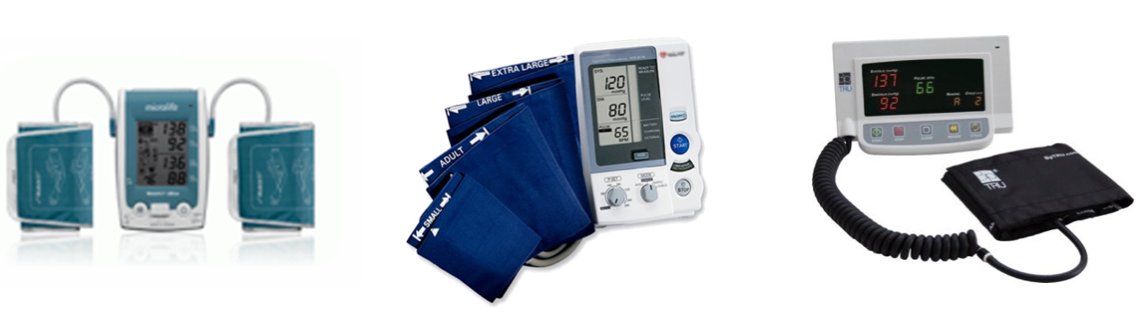
Mesure de la PA en clinique – oscillométrique en série : méthode à privilégier
La mesure de la pression artérielle en clinique – oscillométrique en série (MPAC-OS) est la méthode
à privilégier pour la mesure de la PA en clinique.
Mesure de la PA en clinique – oscillométrique en série
(MPAC-OS; patient laissé seul)
Oscillométrique (appareil électronique)
Notes:
En 2016, Hypertension Canada a formulé une nouvelle recommandation sur l’utilisation préférentielle des appareils automatiques de mesure de la PA en clinique (cote D).
La MPAC-OS s’effectue avec des appareils électroniques, oscillométriques, entièrement automatiques, qui ne nécessitent pas d’interaction entre les patients et les fournisseurs de soins; ils sont conçus pour être utilisés pendant que les patient restent seuls dans une salle tranquille ou dans un endroit retiré.
Références
Leung A, et al. Hypertension Canada’s 2016 Canadian Hypertension Education Program Guidelines for Blood Pressure Measurement, Diagnosis, Assessment of Risk, Prevention, and Treatment of Hypertension. Can J Cardiol., 2016; 32: 569-588.
Leung AA, et al. Hypertension Canada’s 2017 Guidelines. Can J Cardiol., 2017.

Slide 18
Mesure de la PA en clinique – oscillométrique en série
Se rapproche plus du MAPA que les mesures habituelles
de la PA en clinique (MPAC) (atténuation de l’effet
du sarrau blanc)¹⁻³
Se révèle un meilleur facteur prévisionnel de lésion
des organes cibles que la MPAC (IMVG, protéinurie et EIMc) et donne des résultats comparables à ceux du MAPA⁴⁻⁶
EIMc : épaisseur intima-média carotidienne
IMVG : indice de masse ventriculaire gauche
MAPA : monitorage ambulatoire de la pression artérielle
Beckett L, et al. BMC Cardiovasc Disord 2005;5:18; 2. Myers MG, et al. J Hypertens 2009;27:280-6;
3. Myers MG, et al. BMJ 2011;342;d286;4. Campbell NRC, et al. J Hum Hypertens 2007;21:588-90;
5. Andreadis EA, et al. Am J Hypertens 2011;24:661-6; 6. Andreadis EA, et al. Am J Hypertens 2012;25:969-73.
Notes:
La MPAC-OS offre bien d’autres avantages comparativement aux mesures manuelles de la PA :
Écarte le risque de conversation durant les mesures
Facilite les nombreuses mesures de la PA à chaque consultation, en clinique
Calcule automatiquement une PA moyenne
Se montre constante dans les mesures, d’une visite à l’autre
Évite aux professionnels de la santé d’effectuer des mesures séquentielles électroniques de la PA
Références
Leung A, et al. Hypertension Canada’s 2016 Canadian Hypertension Education Program Guidelines for Blood Pressure Measurement, Diagnosis, Assessment of Risk, Prevention, and Treatment of Hypertension. Can J Cardiol., 2016; 32: 569-588.
Leung AA, et al. Hypertension Canada’s 2017 Guidelines. Can J Cardiol., 2017.

Slide 19
Les mesures par MPAC-OS sont plus basses que celles par MPAC et se rapprochent davantage des mesures par MAPA
 | Pression artérielle moyenne* (mm Hg)
 | Centre d’études en soins primaires¹ | Unité spécialisée – MAPA² | Essai CAMBO³
Mesure manuelle courante en clinique | 151/83 | 152/87 | 150/81
Mesure oscillométrique en série, en clinique | 140/80 | 132/75 | 135/77
Monitorage ambulatoire en état de veille | 142/80 | 134/77 | 133/74
*Les valeurs obtenues selon la mesure de la pression artérielle (PA) en clinique – oscillométrique en série et selon
le monitorage ambulatoire de la PA étaient comparables, et dans les deux cas ces valeurs étaient inférieures à celles obtenues selon la méthode manuelle en pratique communautaire.
1. Beckett L et al, BMC Cardiovasc. Disord., 2005;5:18. 2. Myers MG et al, J. Hypertens., 2009;27:280.
3. Myers MG, et al. BMJ, 2011;342:d286.
Notes:
Des études ont démontré que les mesures oscillométriques en série de la PA en clinique (MPAC-OS), quel que soit le milieu, sont toujours inférieures à celles prises en clinique (MPAC), et se rapprochent davantage des valeurs obtenues par le MAPA en état de veille¹⁻³. Autrement dit, la MPAC-OS réduit sensiblement l’effet du sarrau blanc par rapport aux mesures manuelles de la PA.
Ces observations sont importantes dans le contexte de l’application des seuils de PA selon l’étude SPRINT, dans la pratique clinique courante. Compte tenu du fait que les valeurs obtenues selon la méthode MPAC-OS sont toujours inférieures à celles obtenues par les techniques de mesure manuelle de la PA en clinique, il est important d’appliquer les seuils de PA selon l’étude SPRINT dans le même contexte que celui de l’essai clinique, c’est-à-dire en utilisant la méthode MPAC-OS, et non les mesures manuelles de la PA en clinique.
D’après certains, si on applique la mesure courante de la PA en clinique, sans période de repos préalable et sans mesure oscillométrique, automatique de la PA pendant que le personnel n’est pas dans la salle (c’est-à-dire non selon le protocole SPRINT pour la MPAC-OS), les plages de valeurs cibles de la PS devraient être revues à la hausse de 5 à 10 mm Hg, comparativement à celles appliquées dans l’essai clinique⁴.
Références
Beckett L, et al. The BpTRU automatic blood pressure monitor compared to 24 hour ambulatory blood pressure monitoring in the assessment of blood pressure in patients with hypertension. BMC Cardiovasc Disord., 2005; 5: 18.
Myers MG, et al. Use of automated office blood pressure measurement to reduce the white coat response. J Hypertens., 2009; 27: 280-286.
Myers MG, et al. Conventional versus automated measurement of blood pressure in primary care patients with systolic hypertension: randomised parallel design controlled trial. BMJ, 2011; 342: d286.
Bakris GL. The implications of blood pressure measurement methods on treatment targets for blood pressure. Circulation, 2016; 134: 904-905.

Slide 20
Hypertension 2017
Qu’y a-t-il d’important encore?
Le diagnostic d’hypertension artérielle devrait
reposer sur des mesures hors clinique; en clinique, ayez recours à la mesure oscillométrique,
en série de la PA (MPAC-OS).
Les seuils et les cibles de pression artérielle sont plus bas chez les personnes à risque élevé.

Slide 21
Seuils habituels de PA en clinique pour l’instauration du traitement pharmacologique
Population | PS | PD
Pts à risque élevé (population dans l’étude SPRINT)# | ≥ 130 | S.O.
Diabétiques | ≥ 130 | ≥ 80
Pts à risque moyen* | ≥ 140 | ≥ 90
Pts à risque faible (pas de LOC ou de facteurs de risque de MCV) | ≥ 160 | ≥ 100
#Selon la MPAC-OS
*Seuil selon la MPAC-OS ≥ 135/85 mm Hg
LOC : lésion des organes cibles
MPAC-OS : mesure de la pression artérielle en clinique –oscillométrique en série
PD : pression diastolique
PS : pression systolique
Notes:
La diapositive présente les seuils d’instauration du traitement antihypertenseur selon Hypertension Canada. Une ligne a été ajoutée en 2016 concernant les patients à risque élevé, compte tenu des résultats de l’étude SPRINT qui seront exposés en détail sur les prochaines diapositives. Un risque modéré représente un risque pouvant atteindre 15 %.
Références
Leung A, et al. Hypertension Canada’s 2016 Canadian Hypertension Education Program Guidelines for Blood Pressure Measurement, Diagnosis, Assessment of Risk, Prevention, and Treatment of Hypertension. Can J Cardiol., 2016; 32: 569-588.
Leung AA, et al. Hypertension Canada’s 2017 Guidelines. Can J Cardiol., 2017.

Slide 22
Valeurs cibles de traitement recommandées en clinique
Traitement : comportements liés à la santé ± traitement pharmacologique
Population | PS | PD
Pts à risque élevé# | < 120 | S.O.
Diabétiques | < 130 | < 80
Tous les autres pts* | < 140 | < 90
#Selon la MPAC-OS
*Valeur cible selon la MPAC-OS < 135/85 mm Hg
Notes:
La diapositive présente les valeurs cibles de traitement d’Hypertension Canada, établies selon la présence, ou l’absence, d’autres facteurs de risque.
L’abaissement de la valeur cible de traitement chez certains patients ayant un risque élevé de MCV découle des données probantes actuelles, en particulier de celles de l’essai SPRINT. Ce seuil peut être envisagé chez les patients qui connaissent un risque élevé de MCV, mais qui ne souffrent pas de diabète ou qui n’ont pas d’antécédents d’accident vasculaire cérébral.
Références
Leung A, et al. Hypertension Canada’s 2016 Canadian Hypertension Education Program Guidelines for Blood Pressure Measurement, Diagnosis, Assessment of Risk, Prevention, and Treatment of Hypertension. Can J Cardiol., 2016; 32: 569-588.
Leung AA, et al. Hypertension Canada’s 2017 Guidelines. Can J Cardiol., 2017.

Slide 23
Nouvelle ligne directrice consécutive à l’essai SPRINT
Chez les patients à risque élevé, âgés de 50 ans et plus, et ayant une PS ≥ 130 mm Hg, il faudrait envisager un traitement intensif afin de ramener la PS à des valeurs
≤ 120 mm Hg.
Le traitement intensif devrait reposer sur des mesures oscillométriques, en série de la PA en clinique (MPAC-OS).
Il est recommandé de sélectionner les patients en vue du traitement intensif et il faudrait faire preuve de prudence dans certains groupes de patients à risque élevé.
Notes:
Ces recommandations ont été établies en 2016 par Hypertension Canada et découlent en grande partie des résultats de l’étude SPRINT.
L’étude SPRINT consistait en un essai comparatif, à répartition aléatoire, comptant
9631 sujets fortement prédisposés aux MCV (mais ne souffrant pas de diabète ou n’ayant pas d’antécédents d’accident vasculaire cérébral antérieur), qui ont été soumis au hasard à une cible de PS < 120 mm Hg ou à la cible de PS courante < 140 mm Hg, mesurée selon la méthode MPAC-OS. L’essai a pris fin prématurément (soit après un suivi de 3,2 ans au lieu des 5 prévus) après qu’une analyse intérimaire eut mis en évidence une réduction importante du nombre d’événements CV dans le groupe de traitement intensif.
Les résultats de l’étude SPRINT sont compatibles avec ceux de deux méta-analyses qui faisaient état d’une forte association linéaire entre de faibles cibles de PS et une diminution du nombre d’événements CV graves. Ces méta-analyses étayent encore davantage la recommandation d’Hypertension Canada formulée en 2016, qui établit des cibles de PS plus basses chez certains patients à risque élevé.
Références
Leung A, et al. Hypertension Canada’s 2016 Canadian Hypertension Education Program Guidelines for Blood Pressure Measurement, Diagnosis, Assessment of Risk, Prevention, and Treatment of Hypertension. Can J Cardiol., 2016; 32: 569-588.
Leung AA, et al. Hypertension Canada’s 2017 Guidelines. Can J Cardiol., 2017.

Slide 24
Essai SPRINT : valeurs de PS atteintes
N^{bre} moyen de médicaments
Traitement intensif : 2,8
Traitement usuel : 1,8
The SPRINT Research Group, NEJM, Nov 9th, 2015
Notes:
Years: Années
Systolic Blood Pressure (mm Hg): Pression systolique (mm Hg)
Standard treatment: Traitement usuel
Intensive treatment: Traitement intensif
No. With Data: N^{bre} pts avec données
Mean No. of medications: N^{bre} moyen de médicaments
Dans l’étude SPRINT, tant le traitement usuel que le traitement intensif ont permis d’abaisser rapidement et significativement la pression systolique (PS). Au bout de 1 an, la PS moyenne était de 121,4 mm Hg et de 136,2 mm Hg dans le groupe de traitement intensif et dans le groupe de traitement usuel, respectivement. L’écart d’environ 15 mm Hg s’est maintenu tout le long de l’étude.
Ces réductions ont été obtenues par la prise, en moyenne, de 2,8 et de 1,8 antihypertenseurs, respectivement. Le nombre de médicaments est resté à peu près stable dans les deux groupes, à partir de la première année jusqu’à la fin de l’étude. La répartition relative des classes d’antihypertenseurs était en grande partie comparable dans les deux groupes.
Référence
SPRINT Research Group. A randomized trial of intensive versus standard blood-pressure control. N Engl J Med., 2015; 373: 2103-2116.

Slide 25
Essai SPRINT : principal critère d’évaluation
Nombre de patients
à traiter : 61
The SPRINT Research Group, NEJM, Nov 9th, 2015
Notes:
Years: Années
Cumulative Hazard: Risque cumulé
Hazard Ratio with Intensive Treatment: Rapport des risques instantanés avec le tt intensif
0.75 (95% CI, 0.64-0.89): 0,75 (IC à 95 % : 0,64–0,89)
Standard Treament: Traitement usuel
Intensive Treatment: Traitement intensif
No. at Risk: N^{bre} pts prédisposés
Le principal critère d’évaluation de l’essai SPRINT consistait en un résultat composé d’infarctus du myocarde (IM), de syndromes coronariens aigus n’entraînant pas un IM, d’accidents vasculaires cérébraux, d’insuffisance cardiaque décompensée aiguë et de morts par cause CV.
Un événement considéré comme un résultat primaire s’est produit chez 243 sujets
(1,65 %/année) dans le groupe de traitement intensif contre 319 sujets (2,19 %/année) dans le groupe de traitement usuel, ce qui représente une réduction statistiquement significative de 25 % du risque relatif (p < 0,001), liée au traitement intensif, comme le montrent les deux courbes qui commencent à se séparer au bout de 1 an.
Les avantages du traitement intensif se sont répercutés sur chacun des composants du principal critère d’évaluation, ainsi que sur d’autres résultats secondaires préétablis.
Référence
SPRINT Research Group. A randomized trial of intensive versus standard blood-pressure control. N Engl J Med., 2015; 373: 2103-2116.

Slide 26
Nouveaux seuils et nouvelles cibles de PA pour les patients à risque élevé par suite de l’étude SPRINT : à qui s’appliquent ces nouvelles valeurs?
Maladie cardiovasculaire clinique ou subclinique
OU
Maladie rénale chronique (néphropathie non diabétique,
protéinurie < 1 g/d, *débit de filtration glomérulaire estimé 20-59 ml/min/1,73m²)
OU
†Risque global estimé de MCV sur 10 ans ≥ 15 %
OU
Âge ≥ 75 ans
Le traitement intensif comportait un risque accru de détérioration rénale,
de déséquilibre du taux de potassium et d’hypotension.
Les patients ayant au moins une indication clinique de traitement intensif
devraient donner leur consentement.
* Équation MDRD à quatre variables
† Score de risque de Framingham; D'Agastino, Circulation, 2008
Notes:
Les critères de risque élevé présentés sur la diapositive sont le reflet des critères de sélection appliqués dans l’essai SPRINT. Il est à noter que les avantages de l’abaissement des cibles de PA chez les patients à risque élevé étaient neutralisés par un risque accru de détérioration rénale chez les patients ayant un fonctionnement rénal normal, par des troubles électrolytiques plus fréquents et par une fréquence accrue d’hypotension.
Il existe peu de données probantes à l’appui des cibles de PS basses chez les personnes à risque élevé, ce qui rend le traitement intensif de l’abaissement de la PS encore plus difficile à justifier et souligne, du coup, l’importance d’obtenir le consentement éclairé des patients concernés.
Références
Leung A, et al. Hypertension Canada’s 2016 Canadian Hypertension Education Program Guidelines for Blood Pressure Measurement, Diagnosis, Assessment of Risk, Prevention, and Treatment of Hypertension. Can J Cardiol., 2016; 32: 569-588.
Leung AA, et al. Hypertension Canada’s 2017 Guidelines., Can J Cardiol. 2017.

Slide 27
Nouveaux seuils et nouvelles cibles de PA
pour les patients à risque élevé par suite de l’étude SPRINT :
à qui ne s’appliquent PAS ces nouvelles valeurs?
Insuffisance ou absence de données probantes
Insuffisance cardiaque (FE < 35 %) ou IM récent (au cours des 3 derniers mois)
Indication de bêta-bloquants, mais traitement non entrepris
Personne âgée placée en établissement
Données non concluantes
Diabète sucré
Antécédents d’accident vasculaire cérébral
Débit de filtration glomérulaire estimé < 20 ml/min/1,73m²
Contre-indications
Absence de volonté ou incapacité de respecter un traitement composé de plusieurs médicaments
Pression systolique en position debout < 110 mm Hg
Incapacité de mesurer correctement la pression systolique
Cause(s) secondaire(s) connue(s) d’hypertension
Notes:
Il faut bien soupeser les risques et les avantages du traitement intensif puisque les patients sont à la fois prédisposés aux événements vasculaires indésirables et aux effets indésirables du traitement.
Des événements indésirables graves ont été enregistrés chez 38,3 % des sujets dans le groupe de traitement intensif et chez 37,1 % de ceux dans le groupe de traitement courant (RRI [rapport des risques instantanés] : 1,04; p = 0,25). Il y avait, dans le groupe de traitement intensif, significativement plus d’événements indésirables graves, tels que l’hypotension, la syncope, des troubles de l’équilibre électrolytique, des lésions rénales aiguës ou de l’insuffisance rénale aiguë, mais pas de blessure attribuable à des chutes ou de la bradycardie.
Ces risques devraient donc être pris en considération par rapport aux avantages possibles de l’atteinte de cibles inférieures de PS, notamment une diminution importante des taux d’événements cardiovasculaires graves, mortels et non mortels, et de la mortalité toutes causes confondues.
Références
Leung A, et al. Hypertension Canada’s 2016 Canadian Hypertension Education Program Guidelines for Blood Pressure Measurement, Diagnosis, Assessment of Risk, Prevention, and Treatment of Hypertension. Can J Cardiol., 2016; 32: 569-588.
SPRINT Research Group. A randomized trial of intensive versus standard blood-pressure control. N Engl J Med., 2015; 373: 2103-2116.

Slide 28
Hypertension 2017
Qu’y a-t-il de nouveau?
L’utilisation des diurétiques à action prolongée
(de type thiazidique) de préférence aux diurétiques
à action brève (thiazidiques)
L’utilisation d’associations de médicaments en monocomprimé comme traitement de première intention (indépendamment du degré d’élévation
de la pression artérielle)

Slide 29
Privilégier les diurétiques à action prolongée (autrement dit, prescrire des diurétiques de type thiazidique de préférence aux diurétiques thiazidiques)
Diurétiques à action prolongée (de type thiazidique) : chlorthalidone, indapamide
Diurétiques à action brève (thiazidiques) : hydrochlorothiazide
Notes:
Nouvelle recommandation en 2017 : Hypertension Canada indique, dans son guide de pratique clinique, une préférence pour les diurétiques à action prolongée (de type thiazidique) comme la chlorthalidone et l’indapamide, sur les diurétiques à action brève (thiazidiques) comme l’hydrochlorothiazide (cote B).
Référence
Leung AA, et al. Hypertension Canada’s 2017 Guidelines. Can J Cardiol., 2017.

Slide 30
Diurétiques thiazidiques contre diurétiques de type thiazidique – Méta-analyse sur les événements CV et la mortalité
Plan d’étude : méta-analyse de 21 essais comparatifs, à répartition aléatoire, d’abaissement de la PA, visant à comparer les diurétiques thiazidiques ou de type thiazidique avec des placébos ou d’autres médicaments antihypertenseurs ainsi que leurs effets sur les événements CV et la mortalité
> 500 000 personnes-années d’observations cumulées
Diurétique thiazidique
  Hydrochlorothiazide
  Bendrofluazide
  Chlorothiazide
Diurétique de type thiazidique
  Indapamide
  Chlorthalidone
Olde Engberink RH. Hypertension 2015;65(5):1033-40.
Notes:
La recommandation d’Hypertension Canada 2017 en faveur des diurétiques à action prolongée plutôt que des diurétiques à action brève repose en partie sur cette méta-analyse de 21 essais comparatifs, à répartition aléatoire.
Les diurétiques de type thiazidique ont une demi-vie d’élimination plus longue que celle des diurétiques thiazidiques, et cela peut avoir un effet différentiel sur le risque d’événement CV. La méta-analyse comptait 21 essais comparatifs, à répartition aléatoire, de type contrôle contre placébo ou contrôle contre substance active témoin; 25 comparaisons, et plus de 480 000 patients-années de suivi. Les résultats se sont montrés insensibles à l’hétérogénéité liée à l’âge, au sexe ou à l’origine ethnique, et il n’y avait aucun signe de biais de publication.
Référence
Olde Engberink RH, et al. Effects of thiazide-type and thiazide-like diuretics on cardiovascular events and mortality: systematic review and meta-analysis. Hypertension, 2015; 65: 1033-1040.

Slide 31
Méta-analyse sur les types de diurétiques comparativement au placébo
Les deux types de diurétiques ont permis une diminution des événements cardiovasculaires, des événements cérébrovasculaires et de l’insuffisance cardiaque.
Seuls les diurétiques de type thiazidique ont permis une réduction additionnelle
des événements coronariens et de la mortalité toutes causes confondues.
Événement | Diur. thiazidiques | Diur. de type thiazidique
Évén. cardiovasculaire | 0,67 (0,56-0,81) | 0,67 (0,60-0,75)
Évén. coronarien | 0,81 (0,63-1,05) | 0,76 (0,61-0,96)
Évén. cérébrovasculaire | 0,52 (0,38-0,69) | 0,68 (0,57-0,80)
Insuffisance cardiaque | 0,36 (0,16-0,84) | 0,47 (0,36-0,61)
Mortalité toutes causes confondues | 0,86 (0,75-1,00) | 0,84 (0,74-0,96)
Olde Engberink RH. Hypertension 2015;65(5):1033-40.
Notes:
Les diurétiques de type thiazidique ont une demi-vie d’élimination plus longue que celle des diurétiques thiazidiques, et cela peut avoir un effet différentiel sur le risque d’événement CV. La méta-analyse comptait 21 essais comparatifs à répartition aléatoire, de type contrôle contre placébo ou contrôle contre substance active témoin; 25 comparaisons, et plus de
480 000 patients-années de suivi. Les résultats se sont montrés insensibles à l’hétérogénéité liée à l’âge, au sexe ou à l’origine ethnique, et il n’y avait aucun signe de biais de publication.
Les diurétiques tant thiazidiques que de type thiazidique ont été associés à des réductions significatives du nombre d’événements cardiovasculaires et d’événements cérébrovasculaires ainsi que du nombre de cas d’insuffisance cardiaque. Toutefois, seuls les diurétiques de type thiazidique ont été associés à des avantages importants en ce qui concerne les maladies coronariennes et la mortalité toutes causes confondues.
La méta-régression a révélé une réduction additionnelle de 12 % du risque d’événement cardiovasculaire (p = 0,049) et de 21 % du risque d’insuffisance cardiaque (p = 0,023) en faveur des diurétiques de type thiazidique contre les diurétiques thiazidiques, et ce, après rajustement des données pour tenir compte des différences de l’abaissement de la PA.
Les deux types de diurétiques présentent des profils comparables de tolérabilité.
Référence
Olde Engberink RH, et al. Effects of thiazide-type and thiazide-like diuretics on cardiovascular events and mortality: systematic review and meta-analysis. Hypertension., 2015; 65: 1033-1040.

Slide 32
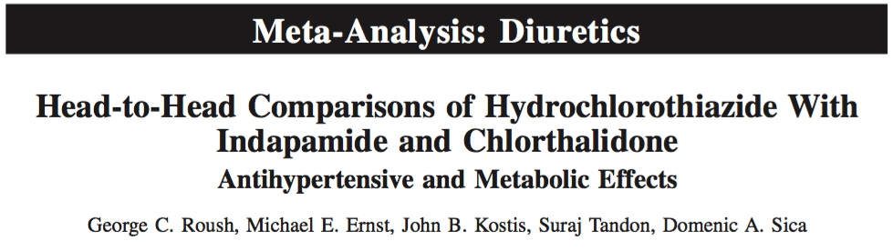
Plan d’étude : méta-analyse de 14 essais comparatifs, à répartition aléatoire (n=883), visant à comparer l’HCTZ avec l’indapamide/la chlorthalidone sur l’abaissement de la PA
  Comparaison de 3 doses différentes : HCTZ : 12,5; 25, 50 mg; chlorthalidone :
  6,25; 12,5; 25 mg; indapamide : 1,5; 2; 2,5 mg
Abaissement de la pression systolique
  Indapamide contre HCTZ : −5,1 mm Hg (p=0,004)
  Chlorthalidone contre HCTZ : −3,6 mm Hg (p=0,052)
Effets métaboliques
  Pas de différences entre l’HCTZ et l’indapamide quant aux effets indésirables
  (K+, Na+, Cr, glucose, cholestérol, acide urique); aucune donnée sur l’HCTZ
  contre la chlorthalidone
Roush GC, et al. Hypertension, 2015 May;65(5):1041-6.
Notes:
Meta-analysis…: Méta-analyse : diurétiques
Head-to-Head…: Comparaison directe de l’hydrochlorothiazide avec l’indapamide et la chlorthalidone
Effets métaboliques et antihypertenseurs
Une deuxième méta-analyse étaye la nouvelle recommandation d’Hypertension Canada en faveur des diurétiques à action prolongée plutôt que des diurétiques à action brève.
Cette dernière méta-analyse comptait 14 comparaisons directes d’essais comparatifs, à répartition aléatoire, portant sur l’hydrochlorothiazide contre l’indapamide et la chlorthalidone, chez 883 sujets. Les résultats jugés intéressants étaient la puissance de l’action antihypertensive et les effets métaboliques des médicaments.
Dans chacune des comparaisons, l’hétérogénéité entre les essais était minime et il n’y avait aucun signe de biais de publication.
Référence
Roush GC, et al. Head-to-head comparisons of hydrochlorothiazide with indapamide and chlorthalidone: antihypertensive and metabolic effects. Hypertension, 2015; 65: 1041-1046.

Slide 33
Comparaison directe de l’HCTZ avec la chlorthalidone dans l’abaissement de la PA
Méta-analyse
3 doses différentes pour tenter d’uniformiser la posologie
  Hydrochlorothiazide : 12,5/25/50 mg
  Chlorthalidone : 6,25/12,5/25 mg
  Indapamide : 1,5/2/2,5 mg
  Critères d’évaluation
    Abaissement de la PA
    Effets métaboliques
    Événements CV
Roush GC et al. Hypertension 2015;65:1041-6.
Notes:
Les doses de diurétiques dans chaque groupe étaient prescrites en trois quantités différentes afin de permettre des comparaisons justes entre les médicaments. Ainsi, chacun des 14 essais comparatifs, à répartition aléatoire, examinés dans la méta-analyse a été classé en fonction d’une dose relative (HCTZ plus forte que l’INDAP ou la CTDN; l’INDAP plus forte que l’HCTZ, ou la CTDN plus forte que l’HCTZ) et d’équivalents de dose (c’est-à-dire de médicaments prescrits à la même dose dans les deux groupes).
Les principaux résultats jugés intéressants étaient l’abaissement de la PA, les effets métaboliques (ex. : potassium sérique, sodium sérique, créatinine, glucose, cholestérol et acide urique) et les événements CV (ex. : accident vasculaire cérébral).
Référence
Roush GC, et al. Head-to-head comparisons of hydrochlorothiazide with indapamide and chlorthalidone: antihypertensive and metabolic effects. Hypertension, 2015; 65: 1041-1046.

Slide 34
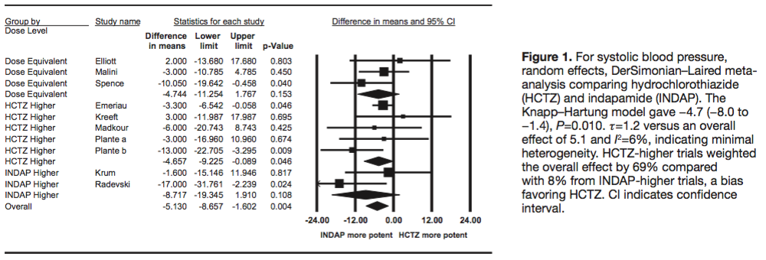
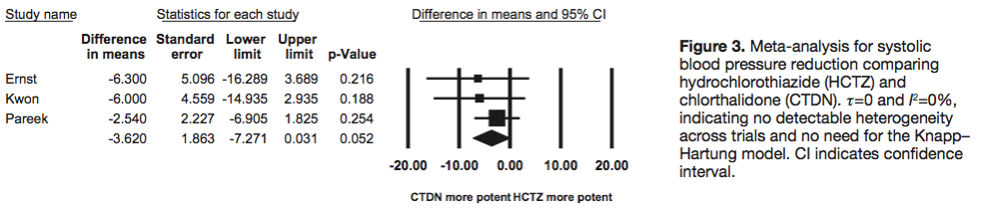
Abaissement de la PA –
L’hydrochlorothiazide MOINS efficace
que l’indapamide ou la chlorthalidone
Indapamide plus efficace que l’HCTZ (p=0,004)
Chlorthalidone plus efficace que l’HCTZ (p=0,052)
Roush GC et al. Hypertension 2015;65:1041-6.
Notes:
Dans la comparaison de la réduction de la pression systolique (PS), l’indapamide a produit une réduction significativement plus grande que celle produite par l’HCTZ (−5,1 mm Hg; p = 0,004), et l’hétérogénéité était minime dans les 10 essais.
Il en est allé de même pour la chlorthalidone qui a produit une réduction de la PS plus grande que l’HCTZ, réduction qui se rapprochait de la signification statistique (−3,6 mm Hg; p = 0,052), sans signe de biais de publication.
Référence
Roush GC, et al. Head-to-head comparisons of hydrochlorothiazide with indapamide and chlorthalidone: antihypertensive and metabolic effects. Hypertension, 2015; 65: 1041-1046.

Slide 35
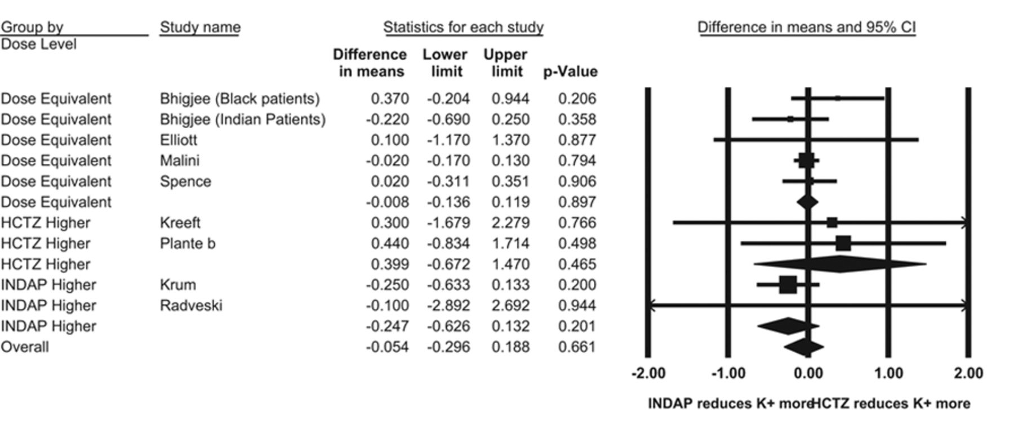
L’indapamide et l’hydrochorothiazide ont des effets comparables sur le potassium sérique
Roush et al. Hypertension, 2015;65:1041-1046.
Notes:
Aucune différence n’a été détectée entre l’indapamide et l’HCTZ en ce qui concerne le potassium sérique (comme le montre le graphique en forêt) et d’autres effets métaboliques (données non affichées).
Méta-analyse selon la méthode de DerSimonian–Laired portant sur la comparaison de l’hydrochlorothiazide (HCTZ) avec l’indapamide (INDAP) –Effets des médicaments sur le potassium sérique, exprimé en mEq/l; effets aléatoires. Il n’y avait pas d’hétérogénéité entre les essais. Les essais dans lesquels les doses d’HCTZ étaient plus fortes ont eu un poids de l’ordre de 1 % sur l’effet général contre 10 % pour les essais dans lesquels les doses d’INDAP étaient plus fortes, ce qui s’est traduit par un léger biais en faveur de l’INDAP et par un effet hypokaliémique plus grand.
IC : intervalle de confiance
Référence
Roush GC, et al. Head-to-head comparisons of hydrochlorothiazide with indapamide and chlorthalidone: antihypertensive and metabolic effects. Hypertension, 2015; 65: 1041-1046.

Slide 36
La chlorthalidone contre l’hydrochlorothiazide dans l’abaissement de la PA (monitorage ambulatoire de la PA)
Plan d’étude : ECRA, 12 semaines (double insu)
Population : hypertension stade 1
(140-159/90-99 mm Hg), Inde (n=54)
Intervention : chlorthalidone, 6,25 contre HCTZ, 12,5 contre HCTZ (libération prolongée), 12,5 mg
1°critère d’évaluation : MAPA sur 24 h : au début, à la 4e et à 12e semaine
  ↓ PS et PD avec la chlorthalidone et l’HCTZ-LP (p<0,01), mais pas avec l’HCTZ ordinaire
  ECRA : essai comparatif, à répartition aléatoire
Pareek AK, et al. J Am Coll Cardiol, 2016;67(4):379-89.
Notes:
La recommandation d’Hypertension Canada 2017 en faveur des diurétiques de type thiazidique plutôt que des diurétiques thiazidiques est également étayée par cet essai comparatif, à répartition aléatoire, d’une durée de 12 semaine, chez 54 sujets atteints d’hypertension de stade 1, en Inde. Les sujets ont reçu au hasard soit de la chlorthalidone à faible dose (6,25 mg/jour; n = 16), soit de l’HCTZ (12,5 mg/jour;
n = 18), soit de l’HCTZ à libération prolongée (12,5 mg/jour; n = 20).
Un MAPA a été réalisé au début, à la 4e semaine et à la 12e semaine.
Référence
Pareek AK, et al. Efficacy of low-dose chlorthalidone and hydrochlorothiazide as assessed by 24-h ambulatory blood pressure monitoring. J Am Coll Cardiol., 2016; 67: 379-389.

Slide 37
La chlorthalidone plus efficace que l’hydrochlorothiazide dans l’abaissement de la PA
PS ambulatoire
PD ambulatoire
Diminution moyenne de la PA,
du début à la 12e semaine
p=0,007
p<0,001
Test de Kruskal-Wallis utilisé avec le test de Dunn pour les comparaisons multiples; comparaison entre les résultats du début et ceux du test de Wilcoxon pour observations appariées. La PS moyenne sur 24 h était sensiblement plus basse dans le groupe de la chlorthalidone que dans le groupe de l’HCTZ, à la 4e semaine (125,52 contre 139,71 mm Hg, respectivement; p=0,019) et à la 12e semaine (121,87 contre 136,64 mm Hg, respectivement; p=0,013). Population évaluée selon le principe de l'intention de traiter.
Pareek AK, et al. J Am Coll Cardiol, 2016;67(4):379-89.
Notes:
Le traitement par la chlorthalidone à faible dose (6,25 mg par jour) a permis une réduction significative de la PA ambulatoire moyenne sur 24 h ainsi que de la PA diurne et nocturne, comparativement à l’HCTZ (12,5 mg par jour).
En raison de la courte durée d’action de l’HCTZ (12,5 mg par jour), aucune réduction significative de la PA ambulatoire sur 24 h n’a été observée; en fait, il ne s’est produit qu’un simple glissement de l’hypertension persistante vers l’hypertension masquée.
Référence
Pareek AK, et al. Efficacy of low-dose chlorthalidone and hydrochlorothiazide as assessed by 24-h ambulatory blood pressure monitoring. J Am Coll Cardiol., 2016; 67: 379-389.

Slide 38
Résumé : préférer les diurétiques à action prolongée
Les diurétiques à action prolongée
(de type thiazidique) semblent plus efficaces
que les diurétiques à action brève (thiazidiques) pour diminuer le nombre d’événements CV
ainsi que la PS et la PD.
Notes:
Dans l’ensemble, les données probantes étayent l’utilisation des diurétiques à action prolongée, de préférence aux diurétiques à action brève, pour diminuer le nombre d’événements CV et abaisser la PA.
Référence
Leung AA, et al. Hypertension Canada’s 2017 Guidelines. Can J Cardiol., 2017.

Slide 39
Hypertension 2017
Qu’y a-t-il de nouveau?
L’utilisation des diurétiques à action prolongée
(de type thiazidique) de préférence aux diurétiques
à action brève (thiazidiques)
L’utilisation d’associations de médicaments en monocomprimé comme traitement de première intention (indépendamment du degré d’élévation
de la pression artérielle)

Slide 40
Médicaments de 1re intention recommandés :
≈ 1999-2016
VALEURS CIBLES : PS < 140 mm Hg ET PD < 90 mm Hg
Prise en charge
Comportements liés à la santé
Diurétiques
thiazidiques
IECA
ARA
IC à action
prolongée
Bêta-
bloquants*
L’association de 2 médicaments de 1re intention peut être envisagée en traitement initial si la PS est ≥ 20 mm Hg ou la PD ≥ 10 mm Hg au-dessus de la valeur cible.
*Non indiqués en traitement de 1re intention chez les patients de plus de 60 ans
Notes:
Dans le Guide de pratique clinique d’Hypertension Canada, 5 classes de médicaments sont indiqués pour, à la fois, abaisser la pression artérielle et réduire la fréquence des complications cardiovasculaires liées à la PA. Il s’agit des médicaments de « première intention ». Le tableau est resté à peu près le même depuis 1999.

Slide 41
Traitement de l’HTA systolique ou diastolique chez les adultes, sans indication impérative de médicaments particuliers
Nouveau 2017
CIBLE < 135/85 mm Hg (mesures oscillométriques en série de la PA)
TRAITEMENT INITIAL
Prise en charge
Comportements liés à la santé
Diurétiques
thiazidiques*
ARA§
IC à action
prolongée
Bêta-
bloquants†
Associations de
méd. en mono-
comprimé**
IECAI§
*Les diurétiques à action prolongée (de type thiazidique) sont à utiliser de préférence
aux diurétiques à action brève (thiazidiques)
† Les BB ne sont pas indiqués en traitement de 1re intention chez les patients de 60 ans et plus.
§Les inhibiteurs du système rénine-angiotensine sont contre-indiqués en cas de grossesse,
et la prudence s’impose chez les femmes en âge de procréer.
**Les associations de médicaments en monocomprimé (AMM) recommandées sont celles qui se composent d’un IECA et d’un IC, d’un ARA et d’un IC ou encore d’un IECA ou d’un ARA et d’un diurétique.
Notes:
Nouvelle recommandation en 2017 : l’ajout des associations de médicaments en monocomprimé (AMM) à la liste des traitements initiaux possibles chez les patients atteints d’hypertension. Plusieurs associations peuvent convenir, notamment :
IECA + IC
ARA + IC
IECA + diurétique
ARA + diurétique
Référence
Leung AA, et al. Hypertension Canada’s 2017 Guidelines. Can J Cardiol., 2017.

Slide 42
Avantages des associations de médicaments en monocomprimé (AMM)
Les traitements par AMM sont associés à une meilleure observance thérapeutique que les associations libres¹.
Les schémas posologiques comportant une prescription initiale d’AMM permettent une meilleure maîtrise de la PA².
La polythérapie initiale est associée à une plus grande diminution du risque d’événement CV que la monothérapie^{3,4}.
Sherrill B, et al. J Clin Hypertens, 2011;13:898-909;
Feldman RD, et al. Hypertension, 2009;53:646-53;
Corrao G, et al. Hypertension, 2011;58:566-72;
Gradman AH, et al. Hypertension, 2013;61(2):309-18.
Notes:
La recommandation d’Hypertension Canada en faveur des AMM repose sur un faisceau de données probantes qui démontrent leur efficacité au regard :
de la diminution du nombre d’événements CV;
d’une maîtrise accrue de la PA;
d’une meilleure observance thérapeutique;
d’une diminution des effets indésirables des médicaments.
Référence
Leung AA, et al. Hypertension Canada’s 2017 Guidelines., Can J Cardiol. 2017.

Slide 43
Les AMM améliorent
l’observance thérapeutique
Étude ou sous-groupe | AMM |  |  |  | Équivalents libres |  |  |  | Différence moyenne VI, aléatoire, IC 95% | Différence moyenne VI, aléatoire, IC 95%
 | Moyen-ne | Écart type | N |  | Moyenne | Écart type | N | Poids
Patients jamais traités
Brixner 2008 | 64,2 | 58,67 | 1628 |  | 57,6 | 30,21 | 561 | 14,2% | 6,60 (2,81, 10,39)
Jackson 2008 | 73,1 | 35,42 | 619 |  | 60,5 | 35,42 | 65 | 10,3% | 12,60 (3,55, 21,65)
Total partiel (IC 95%) |  |  | 2247 |  |  |  | 626 | 24,5% | 8,13 (3,00, 13,26)
Hétérogénéité : Tau² = 5,47; Chi² = 1,44, df = 1 (p = 0,23); I² = 30 % Test pour l’effet général : Z = 3,11 (p = 0,002)
Patients déjà traités
Dickson 2008 | 58,6 | 35,42 | 3363 |  | 48,1 | 35,42 | 713 | 14,7% | 10,50 (7,64, 13,36)
Dickson-elderly 2008 | 63,4 | 29,4 | 2336 |  | 49 | 23,4 | 3368 | 15,2% | 14,40 (12,97, 15,83)
Gerbino 2007 | 87,9 | 35,42 | 2839 |  | 69,2 | 35,42 | 3367 | 15,1% | 18,70 (16,93, 20,47)
Hess 2008 | 76,9 | 35,42 | 7224 |  | 54,4 | 35,42 | 7225 | 15,3% | 22,50 (21,34, 23,66)
Taylor 2003 | 80,8 | 35,42 | 2754 |  | 73,8 | 35,42 | 2978 | 15,1% | 7,00 (5,16, 8,84)
Total partiel (IC 95%) |  |  | 18516 |  |  |  | 17651 | 75,5% | 14,66 (8,97, 20,36)
Hétérogénéité : Tau² = 41,31; Chi² = 236,93, df = 4 (p < 0,00001); I² = 98 % Test pour l’effet général : Z = 5,05 (p < 0,0001)
Total (IC 95%) |  |  | 20763 |  |  |  | 18277 | 100,0% | 13,31 (8,26, 18,35)
Hétérogénéité : Tau² = 42,94; Chi² = 264,57, df = 6 (p < 0,00001); I² = 98 % Test pour l’effet général : Z = 5,17 (p < 0,00001) Test pour les différences entre les sous-groupes : Chi² = 26,20, df = 1 (p < 0,00001); I² = 96,2 %
-20
-10
0
10
20
En faveur des équiv. libres
En faveur des AMM
Sherrill B, et al. J Clin Hypertens. 2011;13(12):898-909
Notes:
D’après cette méta-analyse de 12 études reposant sur des bases de données, l’observance thérapeutique était 8-14 % plus élevée chez les patients traités par des associations de médicaments en monocomprimés (AMM) (n = 20 763) pour l’hypertension que chez les patients prenant des associations libres de médicaments (n = 18 277)¹.
L’observance thérapeutique, exprimée sous forme d’écart moyen entre les ratios de possession de médicaments (RPM), était 8 % meilleure chez les patients jamais traités par les antihypertenseurs et 14 % meilleure chez les patients déjà traités à l’aide d’AMM que chez les patients correspondants, prenant des associations libres de médicaments¹.
Toutes les études dans lesquelles étaient indiqués les RPM (n = 7) ont fait état d’une observance thérapeutique significativement plus grande dans les groupes traités à l’aide d’AMM que dans les groupes prenant des associations libres de médicaments; l’écart le plus important a été observé dans l’étude de Hess dans laquelle les groupes ont été appariés selon l’âge, le sexe, le type de tiers payant, les maladies concomitantes et les facteurs de risque².
Le RPM a été défini comme la fourniture totale de médicaments durant la période de suivi de l’étude, divisée par la durée de la période de suivi.
Références
Sherrill B, Halpern M, Khan S, et al. Single-Pill vs Free-Equivalent Combination Therapies for Hypertension: A Meta-Analysis of Health Care Costs and Adherence. J Clin Hypertens., 2011; 13(12): 898-909.
Hess G, et al. Medication utilization patterns and hypertension-related expenditures among patients who were switched from fixed-dose to free-combination antihypertensive therapy. P T., 2008; 33: 652-666.

Slide 44
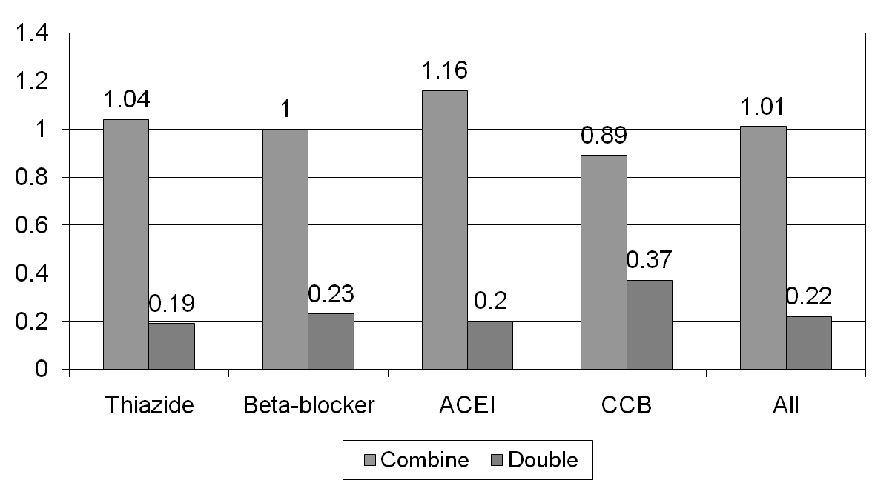
Effet différentiel de l’abaissement de la PA à des doses normales : associer ou doubler?
Abaissement différentiel de la PS
Rapport effets observés/effets prévus
(effets additifs)
Wald DS, et al. Am J Med, 2009;122:290-300.
Notes:
44
44
Cette méta-analyse de 42 essais (totalisant 10 968 participants), menée selon un plan factoriel de type 2 x 2 visait à comparer un placébo, deux médicaments distincts et l’association de ces deux médicaments. Les médicaments provenaient des classes de diurétiques thiazidiques, de bêta-bloquants, d’IECA et d’IC.
L’association de deux classes quelconques de ces médicaments a produit des effets pour ainsi dire additifs sur la réduction de la PA, tandis que le simple fait de doubler la dose d’un seul médicament s’est traduit par un effet différentiel équivalent à un cinquième seulement de celui produit par l’association de ce médicament avec un autre.
Dans une méta-analyse antérieure, le même groupe de recherche a démontré qu’une grande partie de l’abaissement de la PA obtenu par la monothérapie avait été atteint à la moitié des doses usuelles de médicaments, tout en étant accompagné d’un fardeau considérablement moindre d’effets indésirables; de plus, la prévalence des effets indésirables liés aux associations de médicaments était moins qu’additive.
Références
Wald DS, et al. Combination therapy versus monotherapy in reducing blood pressure: meta-analysis on 11,000 participants from 42 trials. Am J Med., 2009; 122: 290-300.
Law MR, et al. Value of low dose combination treatment with blood pressure lowering drugs: analysis of 354 randomised trials. BMJ, 2003; 326: 1427-1431.
44

Slide 45
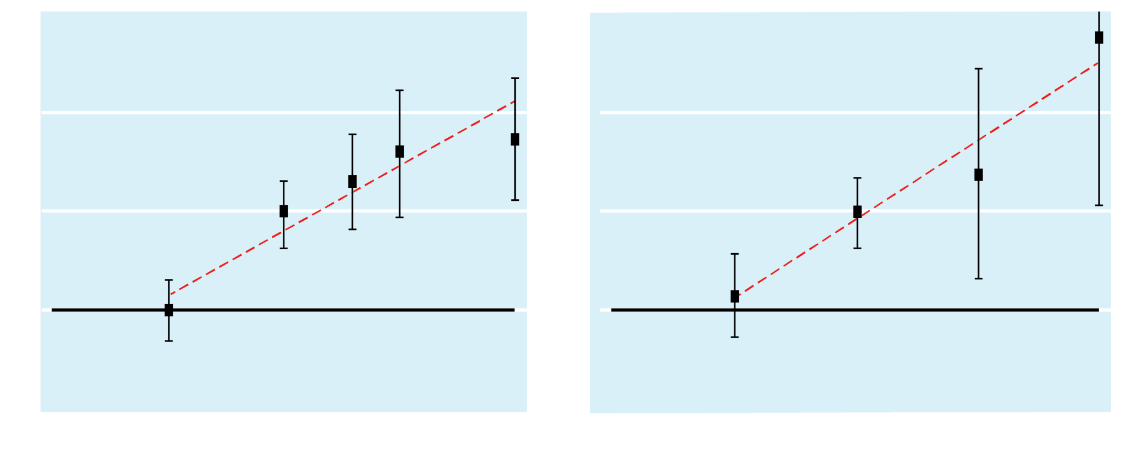
Les effets indésirables de la plupart des antihypertenseurs à faible dose se rapprochent de ceux liés aux placébos
Inhibiteurs calciques
Diurétiques thiazidiques
30
30
20
20
Prévalence des effets indésirables (%-taux placébo)
10
10
0
0
-10
-10
1/4
1/2
1
2
4
1/4
1/2
1
2
4
Dose exprimée comme une proportion de la dose normale
Law, M R et al. BMJ, 2003;326:1427.
Notes:
Dans cette méta-analyse de 354 essais comparatifs, à répartition aléatoire, totalisant
40 000 patients traités activement et 16 000 patients traités par placébo, toutes les classes de médicaments antihypertenseurs (soit les diurétiques thiazidiques, les bêta-bloquants, les IECA, les ARA et les IC) ont produit des réductions comparables de la PA (réduction moyenne : 9,1/5,5 mm Hg aux doses usuelles et 7,1/4,4 mm Hg à la moitié des doses usuelles). Autrement dit, le fait de réduire la dose d’antihypertenseurs de moitié a eu pour effet de réduire la puissance antihypertensive d’environ 20 %.
L’association de médicaments antihypertenseurs a révélé une puissance antihypertensive additive, mais pas d’effets indésirables additifs, ce qui vient appuyer l’utilisation d’associations de différentes classes de médicaments antihypertenseurs à faible dose en vue d’une efficacité accrue et d’une meilleure tolérabilité.
Référence
Law MR, et al. Value of low dose combination treatment with blood pressure lowering drugs: analysis of 354 randomised trials. BMJ, 2003; 326: 1427.

Slide 46
Les AMM en traitement initial améliorent les taux de maîtrise de la PA : étude STITCH
Essai comparatif, avec répartition aléatoire en grappe : hypertension en pratique familiale
Algorithme simplifié comportant en traitement initial
une association d’antihypertenseurs à faible dose,
en monocomprimé ou les soins usuels, reposant sur
des lignes directrices
Faible dose : dose normale généralement réduite de moitié
Praticiens répartis au hasard vers le groupe de soins STITCH
ou vers la prise en charge graduelle, courante, reposant sur
le Guide de pratique clinique d’Hypertension Canada
Feldman RD, et al. Hypertension, 2009;53(4):646-53.
Notes:
L’étude STITCH (Simplified Approach to the Treatment of Uncomplicated Hypertension) consistait en un essai comparatif, avec répartition aléatoire en grappe dans lequel un algorithme simplifié, comportant la prise d’une association de médicaments antihypertenseurs à faible dose a été comparé aux soins usuels, donnés selon les lignes directrices usuelles dans le traitement de l’hypertension artérielle, en pratique familiale.
La faible dose de médicament s’obtenait par la réduction de moitié de la dose usuelle de départ. Les praticiens devaient, selon une répartition aléatoire dans un rapport de 1/1, appliquer l’algorithme de traitement STITCH pour la prise en charge de l’hypertension ou poursuivre la prise en charge graduelle, courante, de l’hypertension selon le Guide de pratique clinique d’Hypertension Canada.
Référence
Feldman RD, Zou GY, Vandervoort MK, et al. A simplified approach to the treatment of uncomplicated hypertension: a cluster randomized, controlled trial. Hypertension, 2009; 53(4): 646-653.

Slide 47
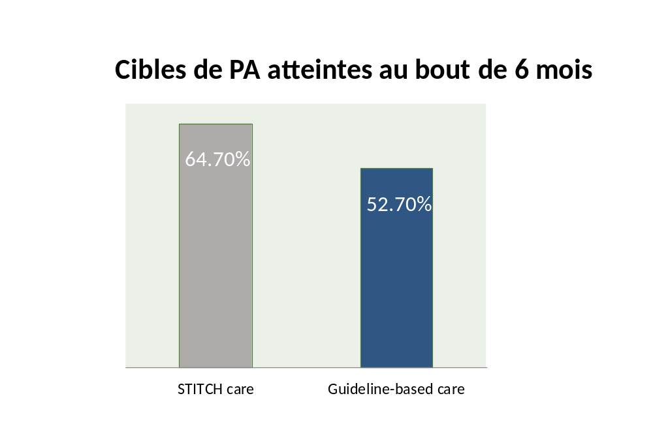
Étude STITCH : résultats
Différence absolue : 12,0 %; IC à 95 % : 1,5-22,4 %
p = 0,026
Différence relative : 23 %
Feldman RD, et al. Hypertension, 2009;53(4):646-53.
Notes:
Les analyses reposaient sur des données concernant 2104 patients atteints d’hypertension non maîtrisée au départ. Au bout de 6 mois, la proportion de patients ayant atteint les cibles de PA était significativement plus grande dans le groupe de soins STITCH que dans le groupe de soins reposant sur les lignes directrices (64,7 % contre 52,7 %; différence absolue : 12,0 %; IC à 95 % : 1,5- 22,4 %; p = 0,026). Les soins fournis selon l’algorithme STITCH ont permis d’accroître de 20 % les chances d’atteinte des cibles tensionnelles (p = 0,028).
Les patients traités selon le plan de soins STITCH n’ont pas été soumis à un traitement plus intensif; il est donc impossible de savoir si l’algorithme STITCH a permis de vaincre l’inertie clinique. Les auteurs ont toutefois avancé l’hypothèse selon laquelle l’efficacité du plan de soins STITCH était peut-être liée à une meilleure observance thérapeutique et/ou à une utilisation d’associations plus efficaces de médicaments.
Contrairement à plusieurs autres études antérieures dans lesquelles étaient proposées des associations particulières de médicaments à dose fixe au départ et des doses initiales relativement élevées, les chercheurs dans l’étude STITCH ont appliqué un algorithme simplifié de traitement qui ne nécessitait pas une association particulière de médicaments. Aussi peut-on considérer que les conclusions de l’étude sont plus facilement généralisables que d’autres dans la prise en charge de l’hypertension.
Référence
Feldman RD, Zou GY, Vandervoort MK, et al. A simplified approach to the treatment of uncomplicated hypertension: a cluster randomized, controlled trial. Hypertension, 2009; 53(4): 646-653.

Slide 48
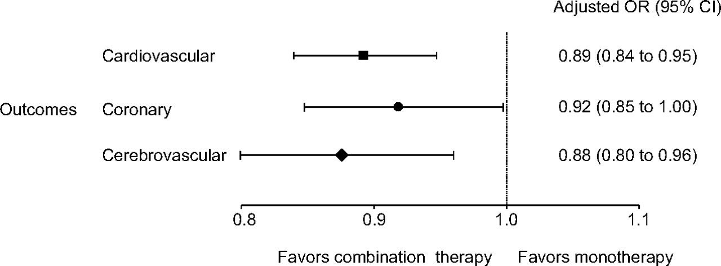
Traitement initial par association de médicaments : diminution du risque de MCV (étude d’observation)
Corrao G, et al. Hypertension, 2011;58(4):566-72.
Notes:
Une étude à laquelle participait une cohorte imposante de patients ayant un risque élevé de maladie cardiovasculaire (MCV) (n = 209 650), nouvellement traités par des médicaments antihypertenseurs et suivis pendant plusieurs années a permis de constater que la polythérapie initiale était associée à une réduction de 11 % (IC à 95 % : 5-16 %; valeur de p non fournie) du risque de MCV comparativement à la monothérapie initiale.
En outre, les patients qui avaient commencé leur traitement par l’association de médicaments (ou polythérapie) et qui l’avaient poursuivie tout le long de la période d’observation ont connu une réduction de 26 % (IC à 95 % : 15 %-35 %; valeur de p non fournie) du risque de MCV comparativement à ceux qui avaient été soumis à la monothérapie durant le suivi.
L’étude a démontré que la polythérapie initiale était associée à un effet de protection CV plus grand (dont la prévention des événements tant vasculaires cérébraux que coronariens) que la monothérapie initiale suivie du passage au traitement par l’association de médicaments.
La figure montre un graphique en forêt portant sur la comparaison des risques relatifs approchés (et des IC à 95 % correspondants) d’événements CV non mortels tous confondus, de maladies coronariennes ou d’événements vasculaires cérébraux, associés à la polythérapie initiale, composée de médicaments hypotenseurs avec la monothérapie initiale. Les données présentent les estimations obtenues par l’adaptation d’un modèle logistique conditionnel, et rajustées en fonction du nombre de classes de médicaments hypotenseurs, utilisées durant le suivi, ainsi qu’en fonction de l’emploi concomitant de médicaments pour le traitement de l’insuffisance cardiaque, de maladies coronariennes, du diabète et d’autres MCV.
Référence
Corrao G, Nicotra F, Parodi A, et al. Cardiovascular Protection by Initial and Subsequent Combination of Antihypertensive Drugs in Daily Life Practice. Hypertension, 2011; 58(4): 566-572.

Slide 49
Traitement initial par association de médicaments : diminution du risque de MCV (étude d’observation)
 | Taux d’incidence* (traitement d’association contre adjonction) | Rapport taux d’incidence (IC 95% )↑ | Valeur P†
Tous les patients (1762 patients dans chaque cohorte)
Infarctus aigu du myocarde AVC/AIT Hospitalisation pour inf. cardiaque Général Général (mort comprise) | 0,45 c. 0,99 2,57 c. 2,84 0,56 c. 0,78 3,34 c. 4,10 3,58 c. 4,28 | 0,19 (0,10 – 0,34) 0,79 (0,59 – 1,06) 0,54 (0,31 – 0,95) 0,62 (0,48 – 0,80) 0,66 (0,52 – 0,84) | <0,0001 0,1172 0,0311 0,0002 0,0006
Patients atteints de diabète ou d’une néphropathie chronique (803 patients dans chaque cohorte)
Infarctus aigu du myocarde AVC/AIT Hospitalisation pour inf. cardiaque Général Général (mort comprise) | 0,24 c. 0,68 1,82 c. 2,58 0,34 c. 0,63 2,39 c. 3,55 2,49 c. 3,68 | 0,12 (0,04 – 0,37) 0,55 (0,33 – 0,91) 0,41 (0,15 – 1,14) 0,44 (0,28 – 0,68) 0,45 (0,29 – 0,69) | 0,0002 0,0200 0,0875 0,0002 0,0002
0
0,25
0,5
0,75
1,00
1,25
Traitement d’association Mieux
Adjonction Mieux
Gradman AH, et al. Hypertension, 2013;61(2):309-18.
Notes:
D’après une étude rétrospective (n = 1762) portant sur l’association de médicaments (ou polythérapie) en comparaison avec la monothérapie suivie du passage à cette première formule, la polythérapie initiale était associée à une réduction significative du risque d’événement CV ou de mort (ratio des taux d’incidence : 0,66 [IC à 95 % : 0,52-0,84];
p = 0,0008).
Après 6 mois de traitement, 40,3 % et 32,6 % des patients soumis respectivement au traitement par association au départ, puis plus tard, ont atteint la maîtrise de la PA.
L’atteinte des valeurs cibles a été associée à une réduction statistiquement significative de
23 % du risque d’événement CV ou de mort (rapport des risques instantanés [RRI] : 0,77 [IC à
95 % : 0,61-0,96]; p = 0,0223). Le principal facteur favorisant la réduction du risque était l’atteinte rapide des cibles tensionnelles, indépendamment de la présence du diabète ou d’une néphropathie chronique au départ. Toutefois, l’effet résiduel du traitement initial par l’association de médicaments n’a pas atteint la signification statistique (RRI : 0,84 [IC à 95 % : 0,68-1,03]; p = 0,0935). (Remarque : la valeur de p, significative au bout de 6 mois, ne l’est plus au bout de 48 mois).
La figure montre des estimations selon la méthode de Kaplan-Meyer, concernant l’atteinte des valeurs cibles de PA chez tous les patients, peu importe que des événements CV se soient produits ou non durant le suivi.
Référence
Gradman AH, Parisé H, Lefebvre P, et al. Initial Combination Therapy Reduces the Risk of Cardiovascular Events in Hypertensive Patients: A Matched Cohort Study. Hypertension, 2013; 61(2): 309-318.

Slide 50
AMM – IECA/ARA avec IC/diurétique comme traitement de 1re intention
Utilité des AMM comme traitement de première intention démontrée dans 2 études fondamentales
HOPE-3. N Engl J Med 2016;374(21):2009-20
  Étude cardinale démontrant la supériorité d’une AMM
  (ARA/diurétique) sur un placébo
  ACCOMPLISH. N Engl J Med 2008;359(23):2417-28
  Démonstration de l’efficacité d’une AMM (IECA/IC)
  sur une substance active témoin
Notes:
D’après le Guide de pratique clinique d’Hypertension Canada 2017, les données les plus concluantes en ce qui concerne les associations de médicaments en monocomprimé comme traitement initial proviennent de l’essai ACCOMPLISH (Avoiding Cardiovascular Events through Combination Therapy in Patients Living with Systolic Hypertension) et de l’essai HOPE-3 (Heart Outcomes Prevention Evaluation), plus récent.
Il a été démontré dans l’essai HOPE-3 que l’association de rosuvastatine (10 mg par jour), de candésartan (16 mg par jour) et d’hydrochlorothiazide (12,5 mg par jour) était associée à un taux significativement plus faible d’événement CV que le double placébo chez les sujets à risque intermédiaire, ne souffrant pas d’une MCV.
Quant à l’essai ACCOMPLISH, les résultats ont démontré que l’association de bénazépril et d’amlodipine était supérieure à l’association de bénazépril et d’HCTZ dans la diminution du nombre d’événements cardiaques graves (9,6 % contre 11,8 %; RRI [rapport des risques instantanés] : 0,80; IC à 95 % : 0,72 à 0,90; p < 0,001).
Références
Leung AA, et al. Hypertension Canada’s 2017 Guidelines. Can J Cardiol., 2017.
Lonn EM, et al. Blood-pressure lowering in intermediate-risk persons without cardiovascular disease. N Engl J Med., 2016; 374: 2009-2020.
Jamerson K, et al. Benazepril plus amiloride or hydrochlorothiazide for hypertension in high-risk patients. N Engl J Med., 2008; 359: 2417-2428.

Slide 51
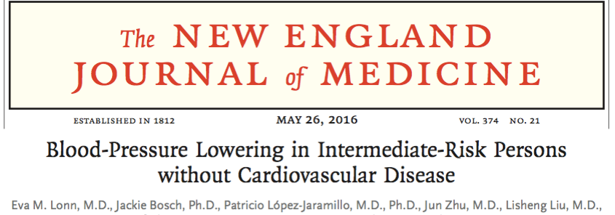
HOPE-3
Plan d’étude : ECRA, plan factoriel 2x2 (double insu)
Population : sujets à risque intermédiaire (pas de MCV);
Rx pour la PA au départ : 22 %; n = 12 705
Intervention : candésartan, 16 mg/d plus HCTZ, 12,5 mg/d
contre candésartan, 16 mg/d plus placébo
Résultats princ. : dans l’ensemble, pas d’écart important entre les premiers (p=0,40)
et deuxièmes résultats principaux (p=0,51)
  1er résultat principal : mort par MCV, IM non mortel, AVC non mortel
  2e résultat principal : mêmes que précédents + réanimation après arrêt cardiaque,
  insuffisance cardiaque, revascularisation
ECRA : essai comparatif, à répartition aléatoire.
Notes:
L’essai HOPE-3 a été mené chez des hommes de 55 ans et plus ou des femmes de 65 ans et plus, qui avaient au moins un facteur de risque de MCV. Le suivi médian était de 5,6 ans.
L’essai principal portait sur l’évaluation d’une association à dose fixe d’un ARA et d’un diurétique thiazidique, d’un traitement hypocholestérolémiant à l’aide d’une statine et d’une association de ces deux interventions chez les sujets connaissant un risque intermédiaire de MCV.
Les résultats généraux ont démontré que l’association de rosuvastatine (10 mg/jour), de candésartan (16 mg/jour) et d’hydrochlorothiazide (12,5 mg/jour) a été associée à un taux d’événement CV significativement plus bas que le double placébo chez les sujets à risque intermédiaire, exempts d’une MCV.
Référence
Lonn EM, et al. Blood-pressure lowering in intermediate-risk persons without cardiovascular disease. N Engl J Med., 2016; 374: 2009-2020.

Slide 52
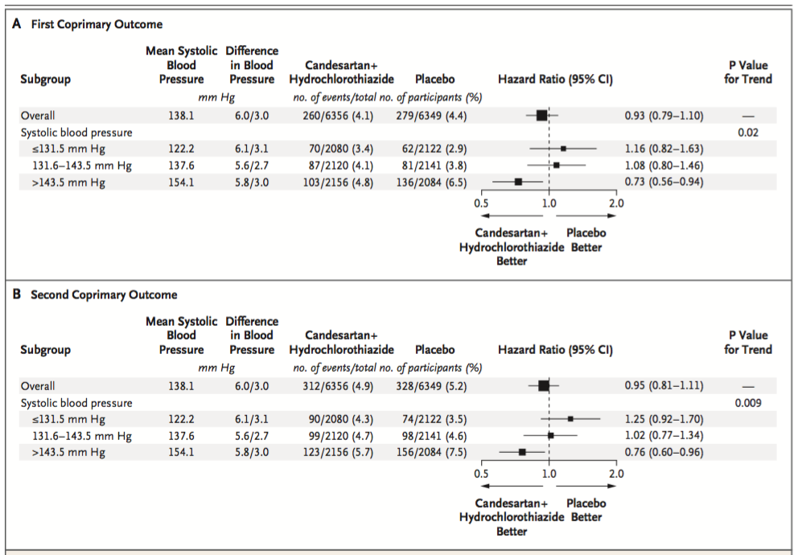
HOPE-3
Résultats – PA initiale présentée en tertiles
HOPE-3. N Engl J Med, 2016;374(21):2009-20.
Notes:
Dans l’analyse des groupes prédéterminés, les sujets situés dans le tiers supérieur de la pression systolique (> 143,5 mm Hg; moyenne : 154,1 ± 8,9 mm Hg) et traités par une association de médicaments ont subi moins d’événements compris dans le premier résultat principal (rapport des risques instantanés [RRI] : 0,73; IC à 95 % : 0,56-0,94) et dans le deuxième résultat principal (RRI : 0,76; IC à 95 % : 0,60-0,96) que les autres sujets. Les effets se sont montrés neutres dans les tiers médian et inférieur.
Il n’y avait pas d’écart important entre les taux d’événement indésirable grave.
Référence
Lonn EM, et al. Blood-pressure lowering in intermediate-risk persons without cardiovascular disease. N Engl J Med., 2016; 374: 2009-2020.

Slide 53
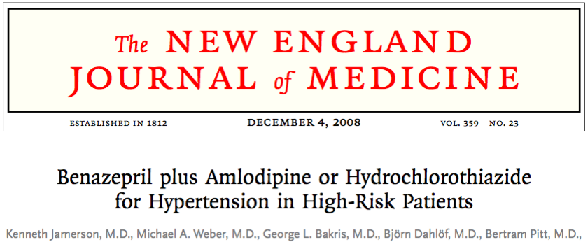
ACCOMPLISH
Plan d’étude : essai comparatif, à répartition aléatoire (double insu)
Population : sujets à risque élevé; Rx pour la PA au départ : 97 %; n = 11 506
Intervention : bénazépril plus amlodipine contre bénazépril plus HCTZ
Résultats princ. : mort par MCV, IM non mortel, AVC non mortel, hosp. pour angine, réanimation après arrêt cardiaque, revasc. coronarienne
  Étude terminée plus tôt que prévu, après un suivi moyen de 36 mois
Notes:
L’essai ACCOMPLISH a été mené chez des patients à risque élevé, atteints d’hypertension et ayant des antécédents d’événement CV, d’infarctus du myocarde, de revascularisation, d’accident vasculaire cérébral avec ou sans néphropathie chronique, d’artériopathie oblitérante, d’hypertrophie ventriculaire gauche ou de diabète sucré.
L’étude a pris fin plus tôt que prévu, après un suivi de 36 mois, en raison du dépassement de la règle d’arrêt prédéterminée.
Référence
Jamerson K, et al. Benazepril plus amlodipine or hydrochlorothiazide for hypertension in high-risk patients. N Engl J Med., 2008; 359: 2417-2428.

Slide 54
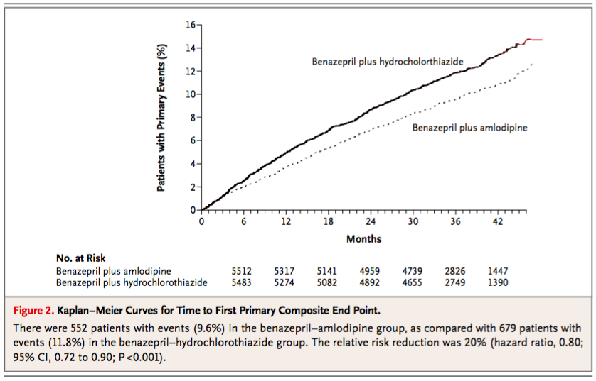
ACCOMPLISH
RRA = 2,2%
(11,8% contre 9,6% pour
IECA-HCTZ contre IECA-IC)
RRR = 19,6%
(RRI = 0,80; p<0,001)
Bénazépril–amlo. supérieure à bénaz.–HCTZ dans ↓ évén. cardiaq. indés. graves
ACCOMPLISH. N Engl J Med, 2008;359(23):2417-28.
Notes:
Le principal critère d’évaluation consistait en un paramètre composé de différents événements : mort par MCV, infarctus du myocarde non mortel, accident vasculaire cérébral non mortel, hospitalisation pour de l’angine, réanimation après un arrêt cardiaque subit et revascularisation coronarienne.
Un événement compris dans le principal critère d’évaluation s’est produit chez 9,6 % des sujets traités par l’association IECA-IC et chez 11,8 % des sujets traités par l’association IECA-HCTZ. La réduction du risque absolu associée au traitement par le bénazépril et l’amlodipine était de 2,2 %, et la réduction du risque relatif, de 19,6 % (rapport des risques instantanés : 0,80; IC à 95 % : 0,72- 0,90; p < 0,001).
Les taux d’interruption des médicaments pour cause d’effets indésirables étaient comparables dans les deux groupes.
Référence
Jamerson K, et al. Benazepril plus amiloride or hydrochlorothiazide for hypertension in high-risk patients. N Engl J Med., 2008; 359: 2417-2428.

Slide 55
Traitement de l’HTA systolique ou diastolique chez les adultes, sans indication impérative de médicaments particuliers
Nouveau 2017
CIBLE < 135/85 mm Hg (mesures oscillométriques en série de la PA)
TRAITEMENT INITIAL
Prise en charge
Comportements liés à la santé
Diurétiques
thiazidiques/
de type thiaz.*
IC à action
prolongée
Bêta-
bloquants†
Associations de
méd. en mono-
comprimé**
IECA§
ARA §
*Les diurétiques à action prolongée (de type thiazidique) sont à utiliser de préférence
aux diurétiques à action brève (thiazidiques)
† Les BB ne sont pas indiqués en traitement de 1re intention chez les patients de 60 ans et plus.
**Les associations de médicaments en monocomprimé (AMM) recommandées sont celles qui se composent d’un IECA et d’un IC, d’un ARA et d’un IC ou encore d’un IECA ou d’un ARA et d’un diurétique.
§Les inhibiteurs du système rénine-angiotensine sont contre-indiqués en cas de grossesse, et la prudence s’impose chez les femmes en âge de procréer.
Notes:
55
Nouvelle recommandation en 2017 : l’ajout des associations de médicaments en monocomprimé (AMM) à la liste des traitements initiaux possibles chez les patients atteints d’hypertension. Plusieurs associations peuvent convenir, notamment :
IECA + IC
ARA + IC
IECA + diurétique
ARA + diurétique
Référence
Leung AA, et al. Hypertension Canada’s 2017 Guidelines. Can J Cardiol., 2017.

Slide 56
Hypertension 2017
Qu’y a-t-il de nouveau?
L’utilisation des diurétiques à action prolongée
(de type thiazidique) de préférence aux diurétiques
à action brève (thiazidiques)
L’utilisation d’associations de médicaments en monocomprimé comme traitement de première intention (indépendamment du degré d’élévation
de la pression artérielle)
Notes:
Le Guide de pratique clinique d’Hypertension Canada 2017 contient dix nouvelles recommandations, et la présente activité éducative porte sur deux d’entre elles. Il s’agit de lignes de conduite relatives à la pharmacothérapie de première intention, soit de stratégies qui offrent une efficacité accrue tout en se montrant pratiques pour les patients.

Slide 57
Hypertension 2017
Qu’y a-t-il d’important encore?
Le diagnostic de l’hypertension devrait reposer sur
des mesures hors clinique; en clinique, ayez recours
à la mesure oscillométrique, en série de la pression artérielle (MPAC-OS).
Les seuils et les cibles de pression artérielle sont
plus bas chez les personnes à risque élevé.
Notes:
Il a aussi été question, dans la présente activité éducative, de deux recommandations formulées dans le Guide de pratique clinique d’Hypertension Canada 2016. Ces deux recommandations ont trait à des lignes de conduite relatives à l’évaluation de l’hypertension artérielle et aux cibles de PA, et elles représentent des changements de taille, qui conservent toute leur importance dans la prise en charge optimale de l’hypertension.

Slide 58
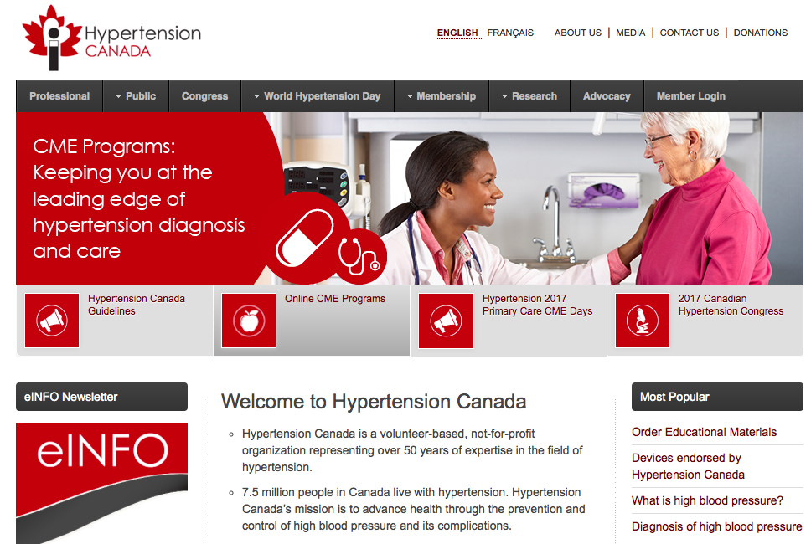
hypertension.ca
For patients:
Free access to the latest information and resources
For professionals:
Accredited 15.5 hour interdisciplinary training program
Free monthly news updates, featured research and educational resources
Become a member for special privileges and savings
Notes:
Ask your patients to visit the public section of the website for free access to the latest information and resources.
Special efforts are being made for health care professionals to have greater accessibility to hypertension resources. Health care professionals can enroll at www.hypertension.ca to get automated email notices when new or updated hypertension resources are available for you and for your patients.
A case-based interactive lecture series on clinically important hypertension topics is available on the internet to provide additional learning opportunities, and for you to interact with national hypertension experts. The lecture series will feature important clinical topics provided by national experts, with case presentations and an opportunity to ask questions and make comments.
We will also continue and expand our programs to train community leaders in hypertension.

